Slide 1
進捗報告11月
石橋 叶恵

Slide 2
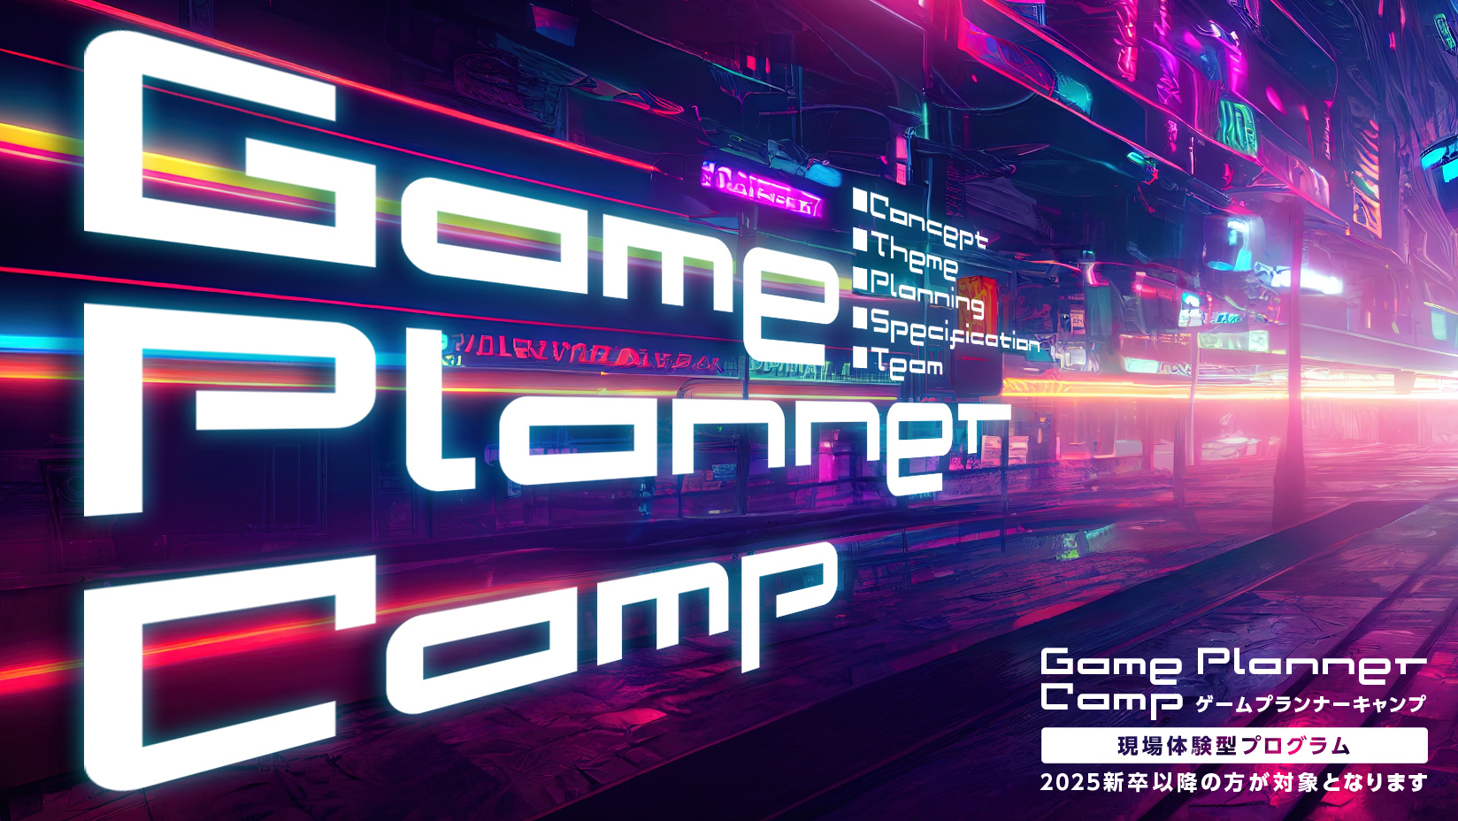
現在やっていること・やったこと
昔やった企画書のリメイクチーム
GFF企画部門に提出(報告し忘れてたので…)
GFFに提出する用の企画書再構築 (きれいに作り直し)
チーム制作の進捗管理
チーム制作のオブジェクト探し
チーム制作のオブジェクト用テクスチャとゲーム内使用UI制作
チーム制作の演出など見た目面の監修
サイバーエージェントのイベント参加用課題制作
イベント名
Game Planner Camp（ゲームプランナーキャンプ）～Winter 2025～

Slide 3
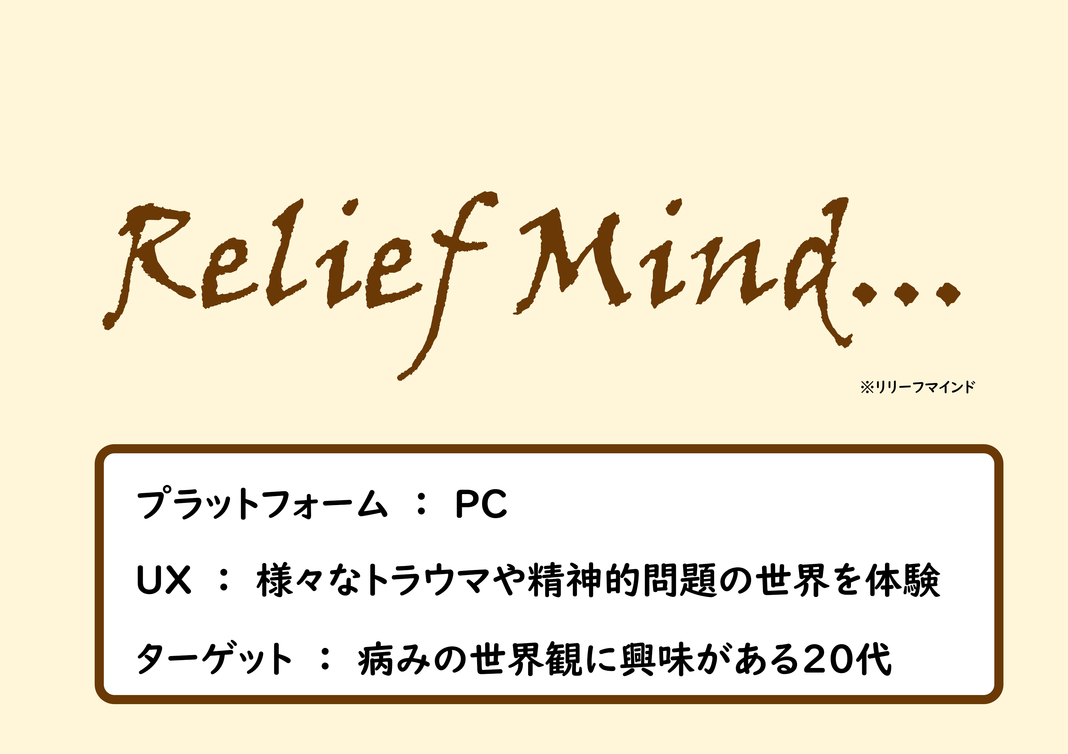

企画書リメイク
旧企画書
新企画書
リメイク前
リメイク中

Slide 5
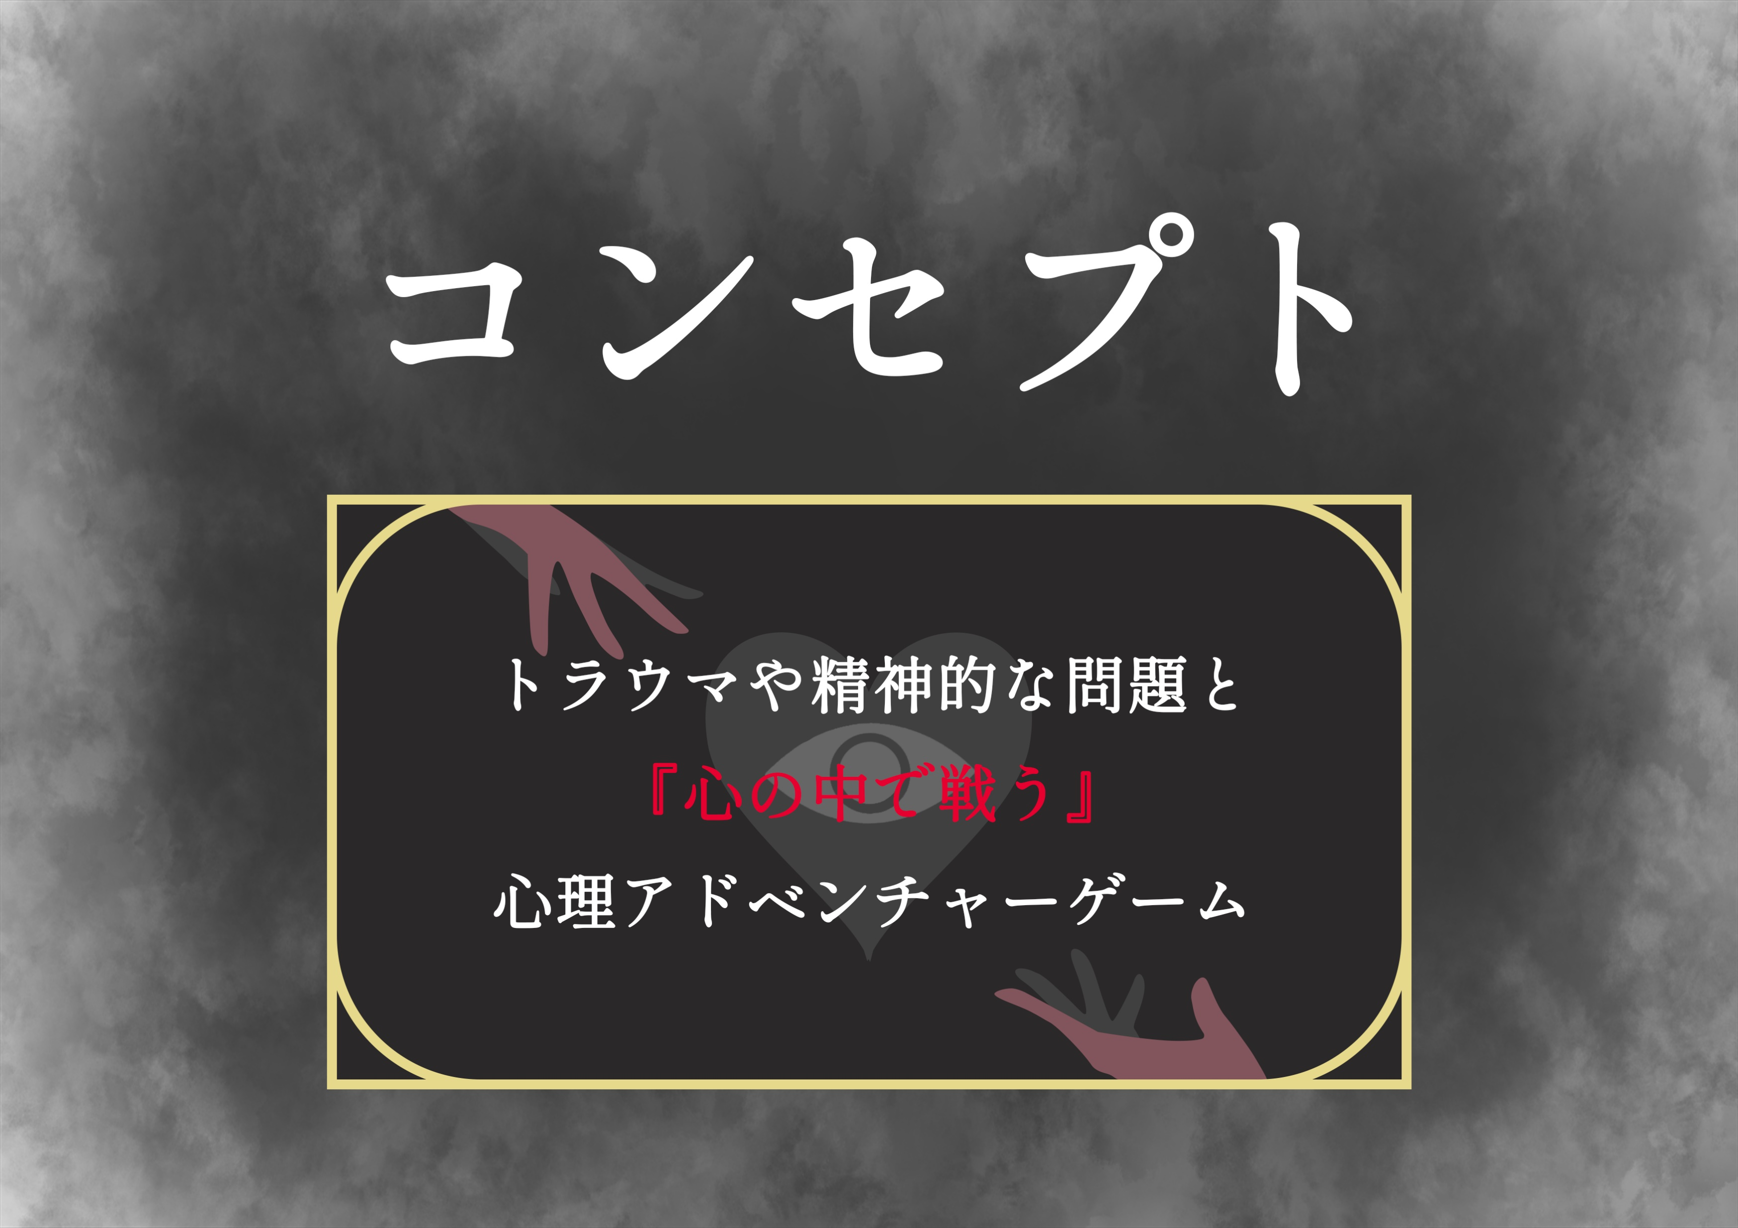

Slide 6
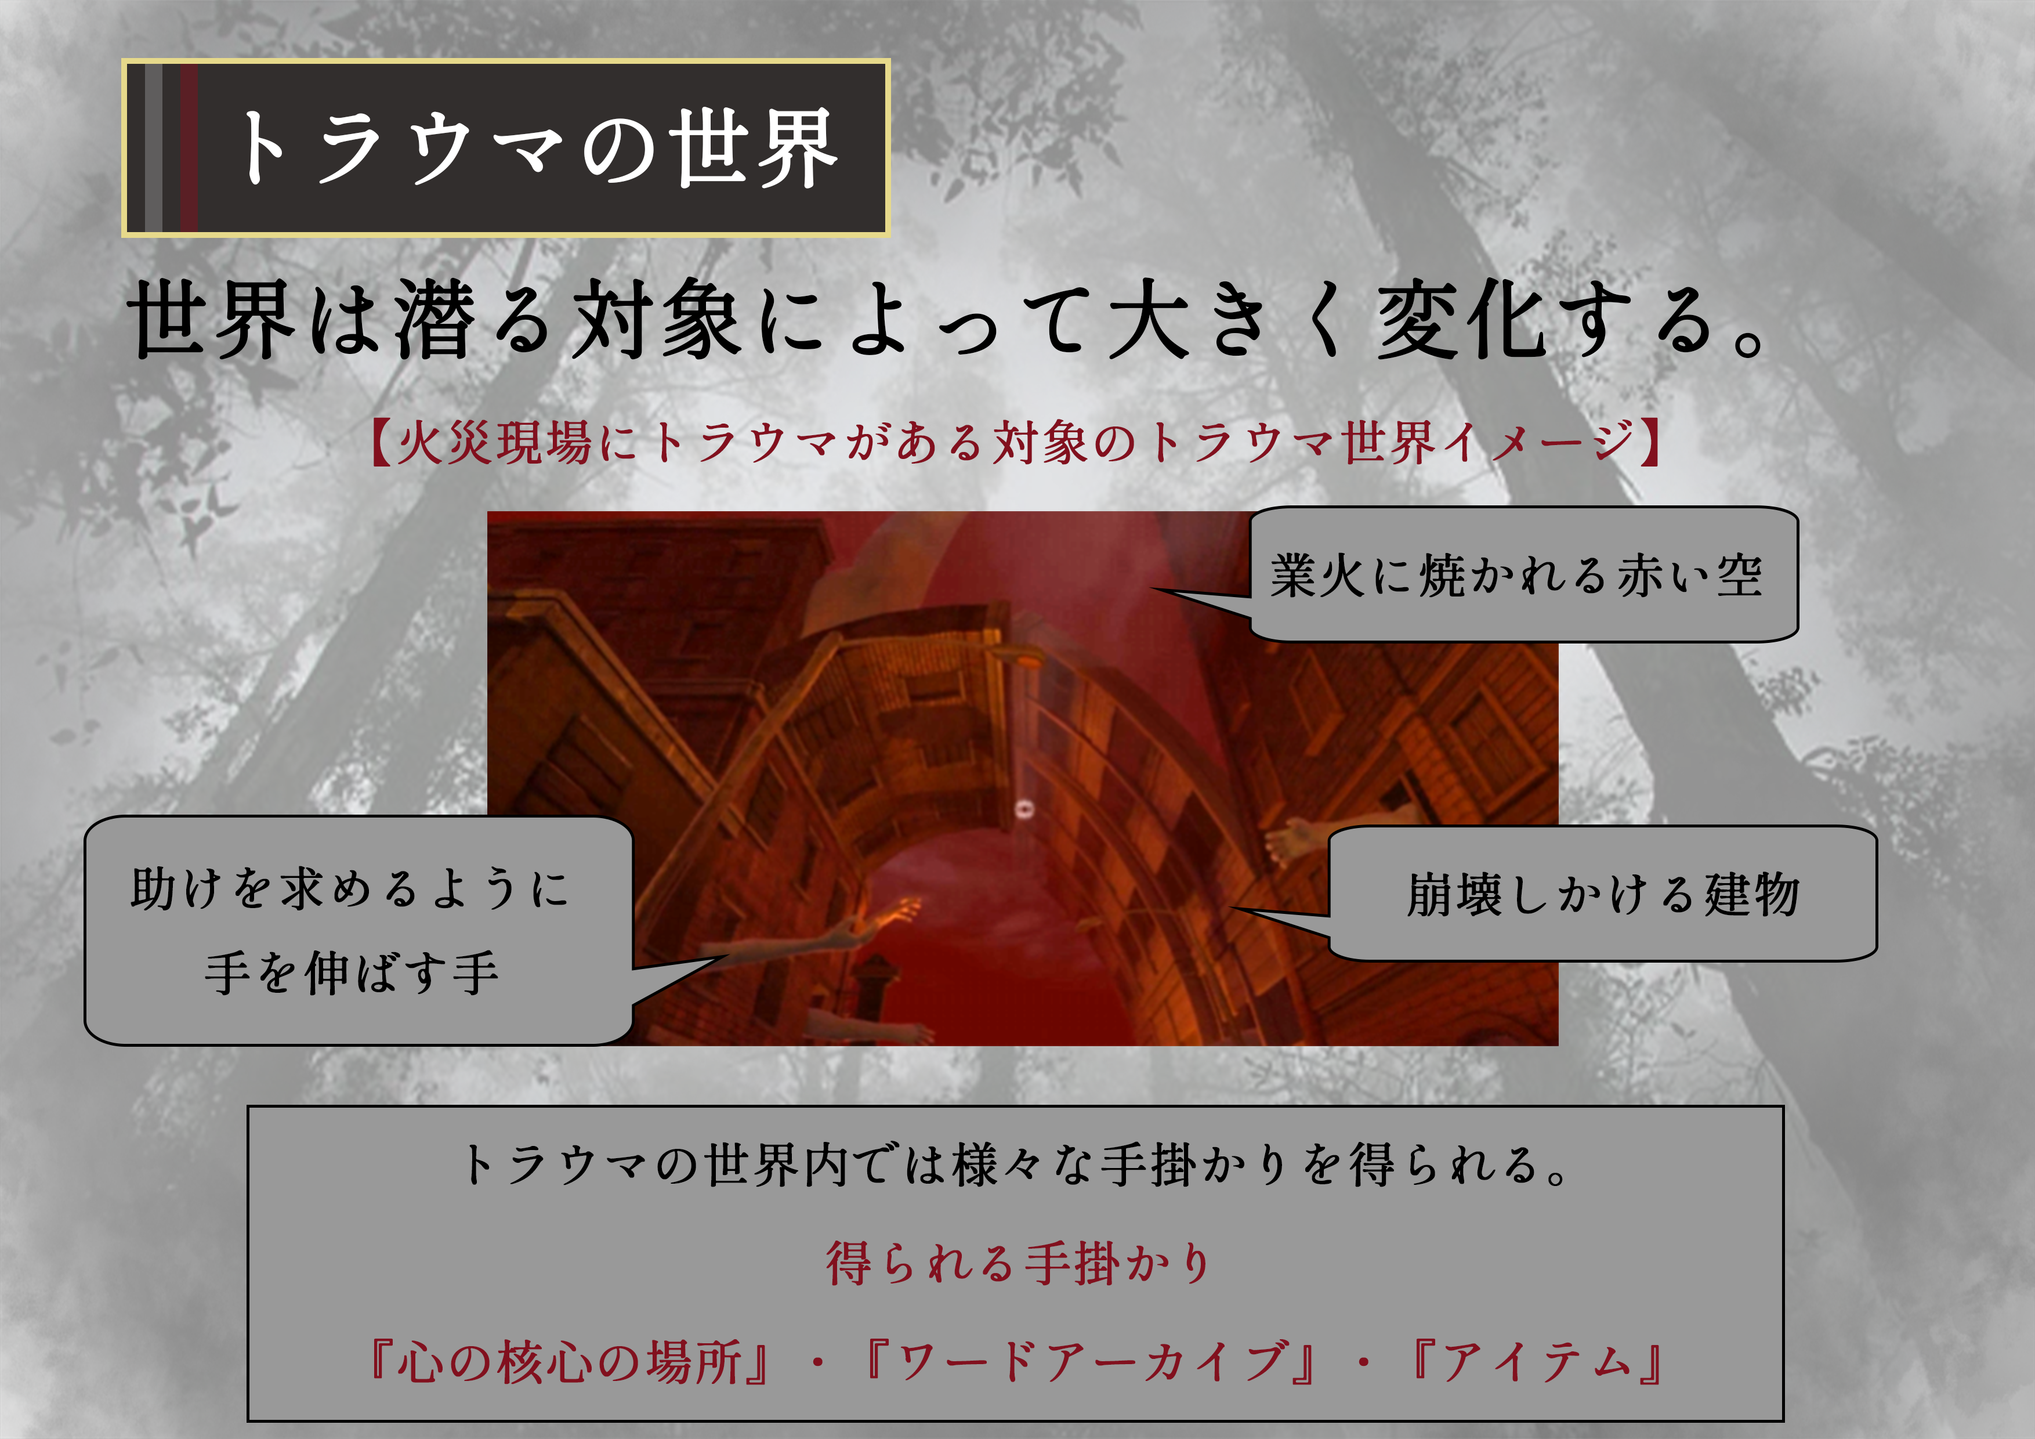

Slide 7
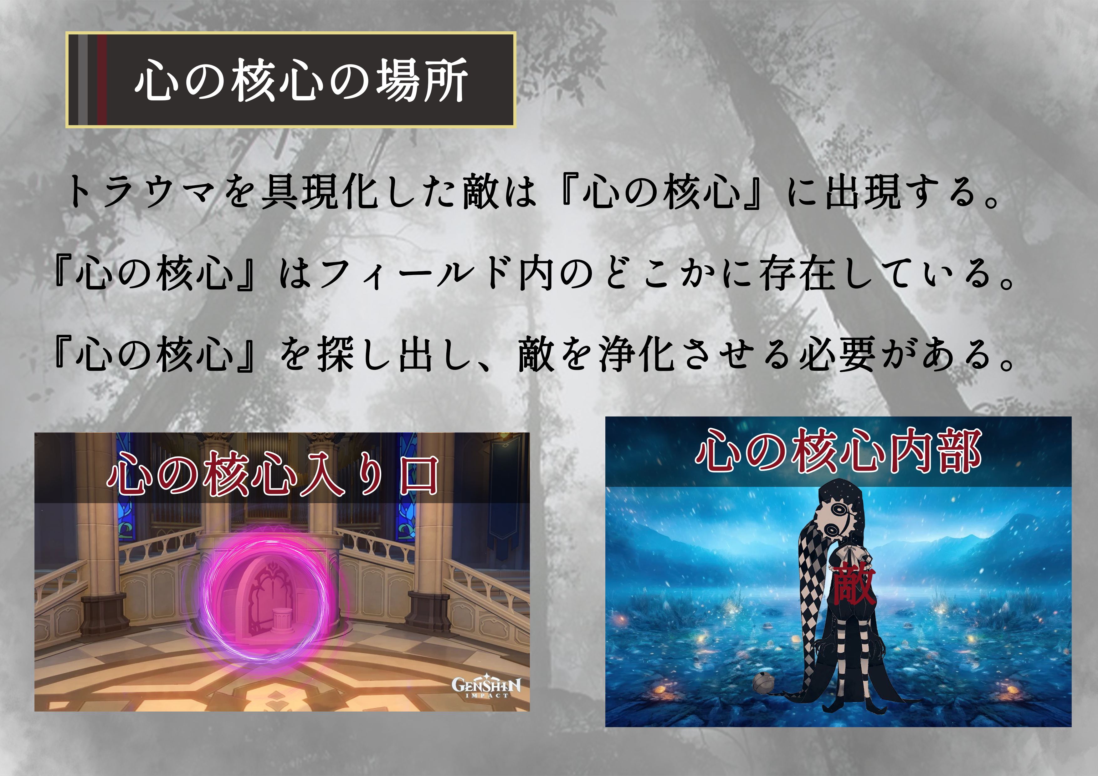

Slide 8
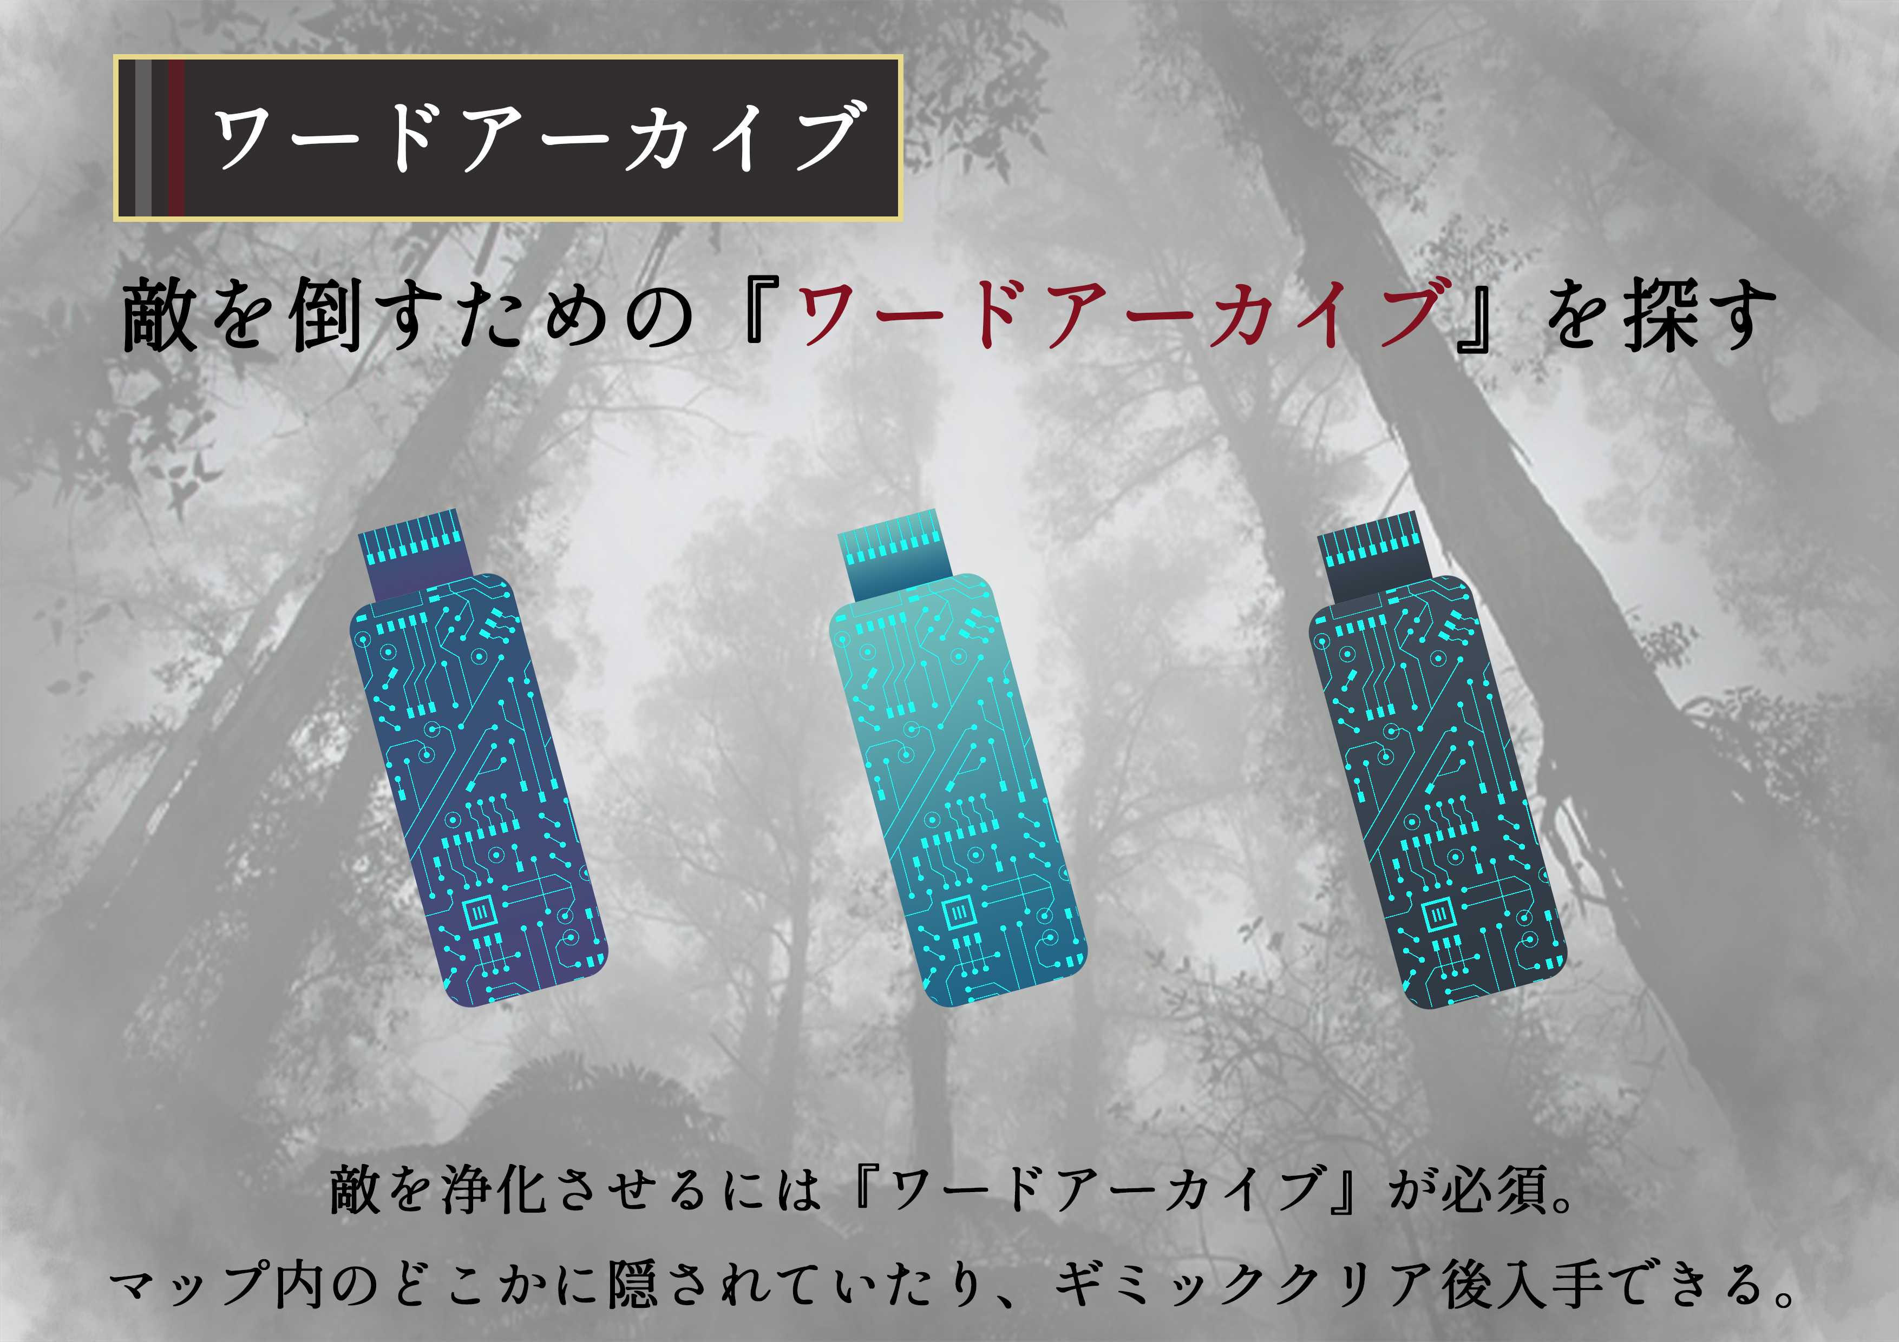

Slide 9
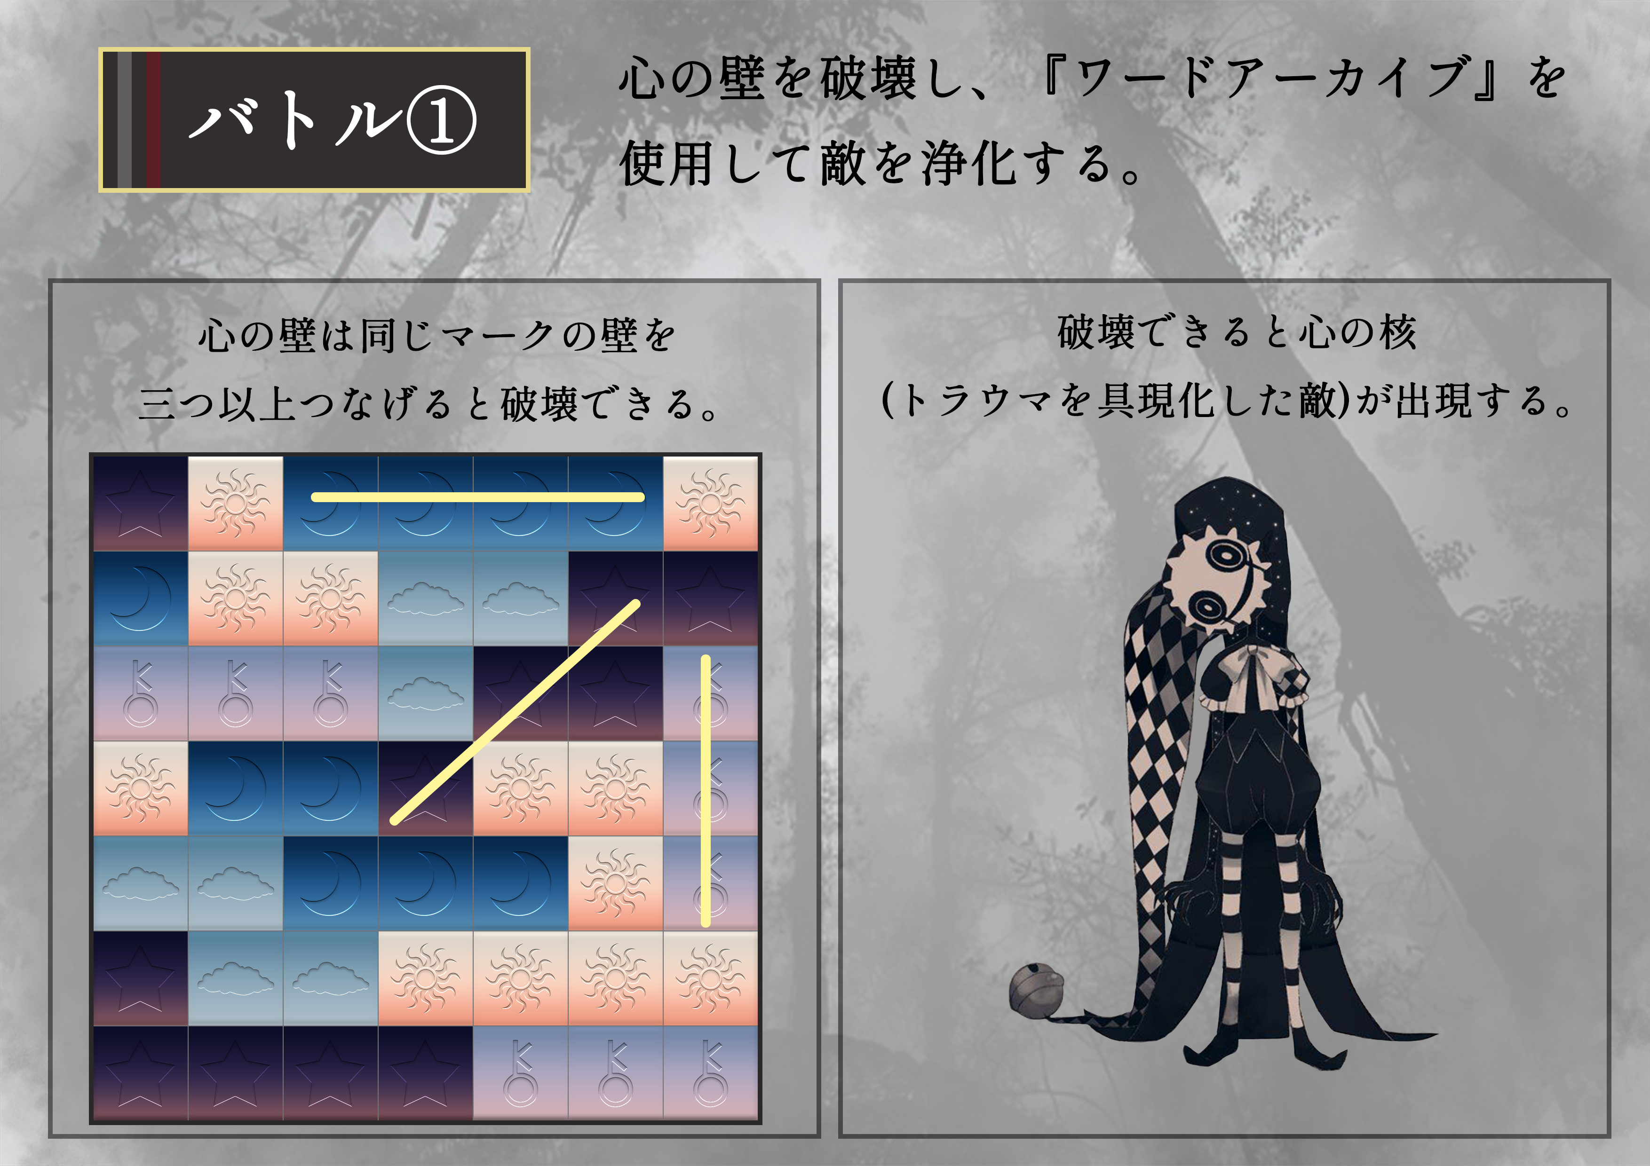

Slide 10
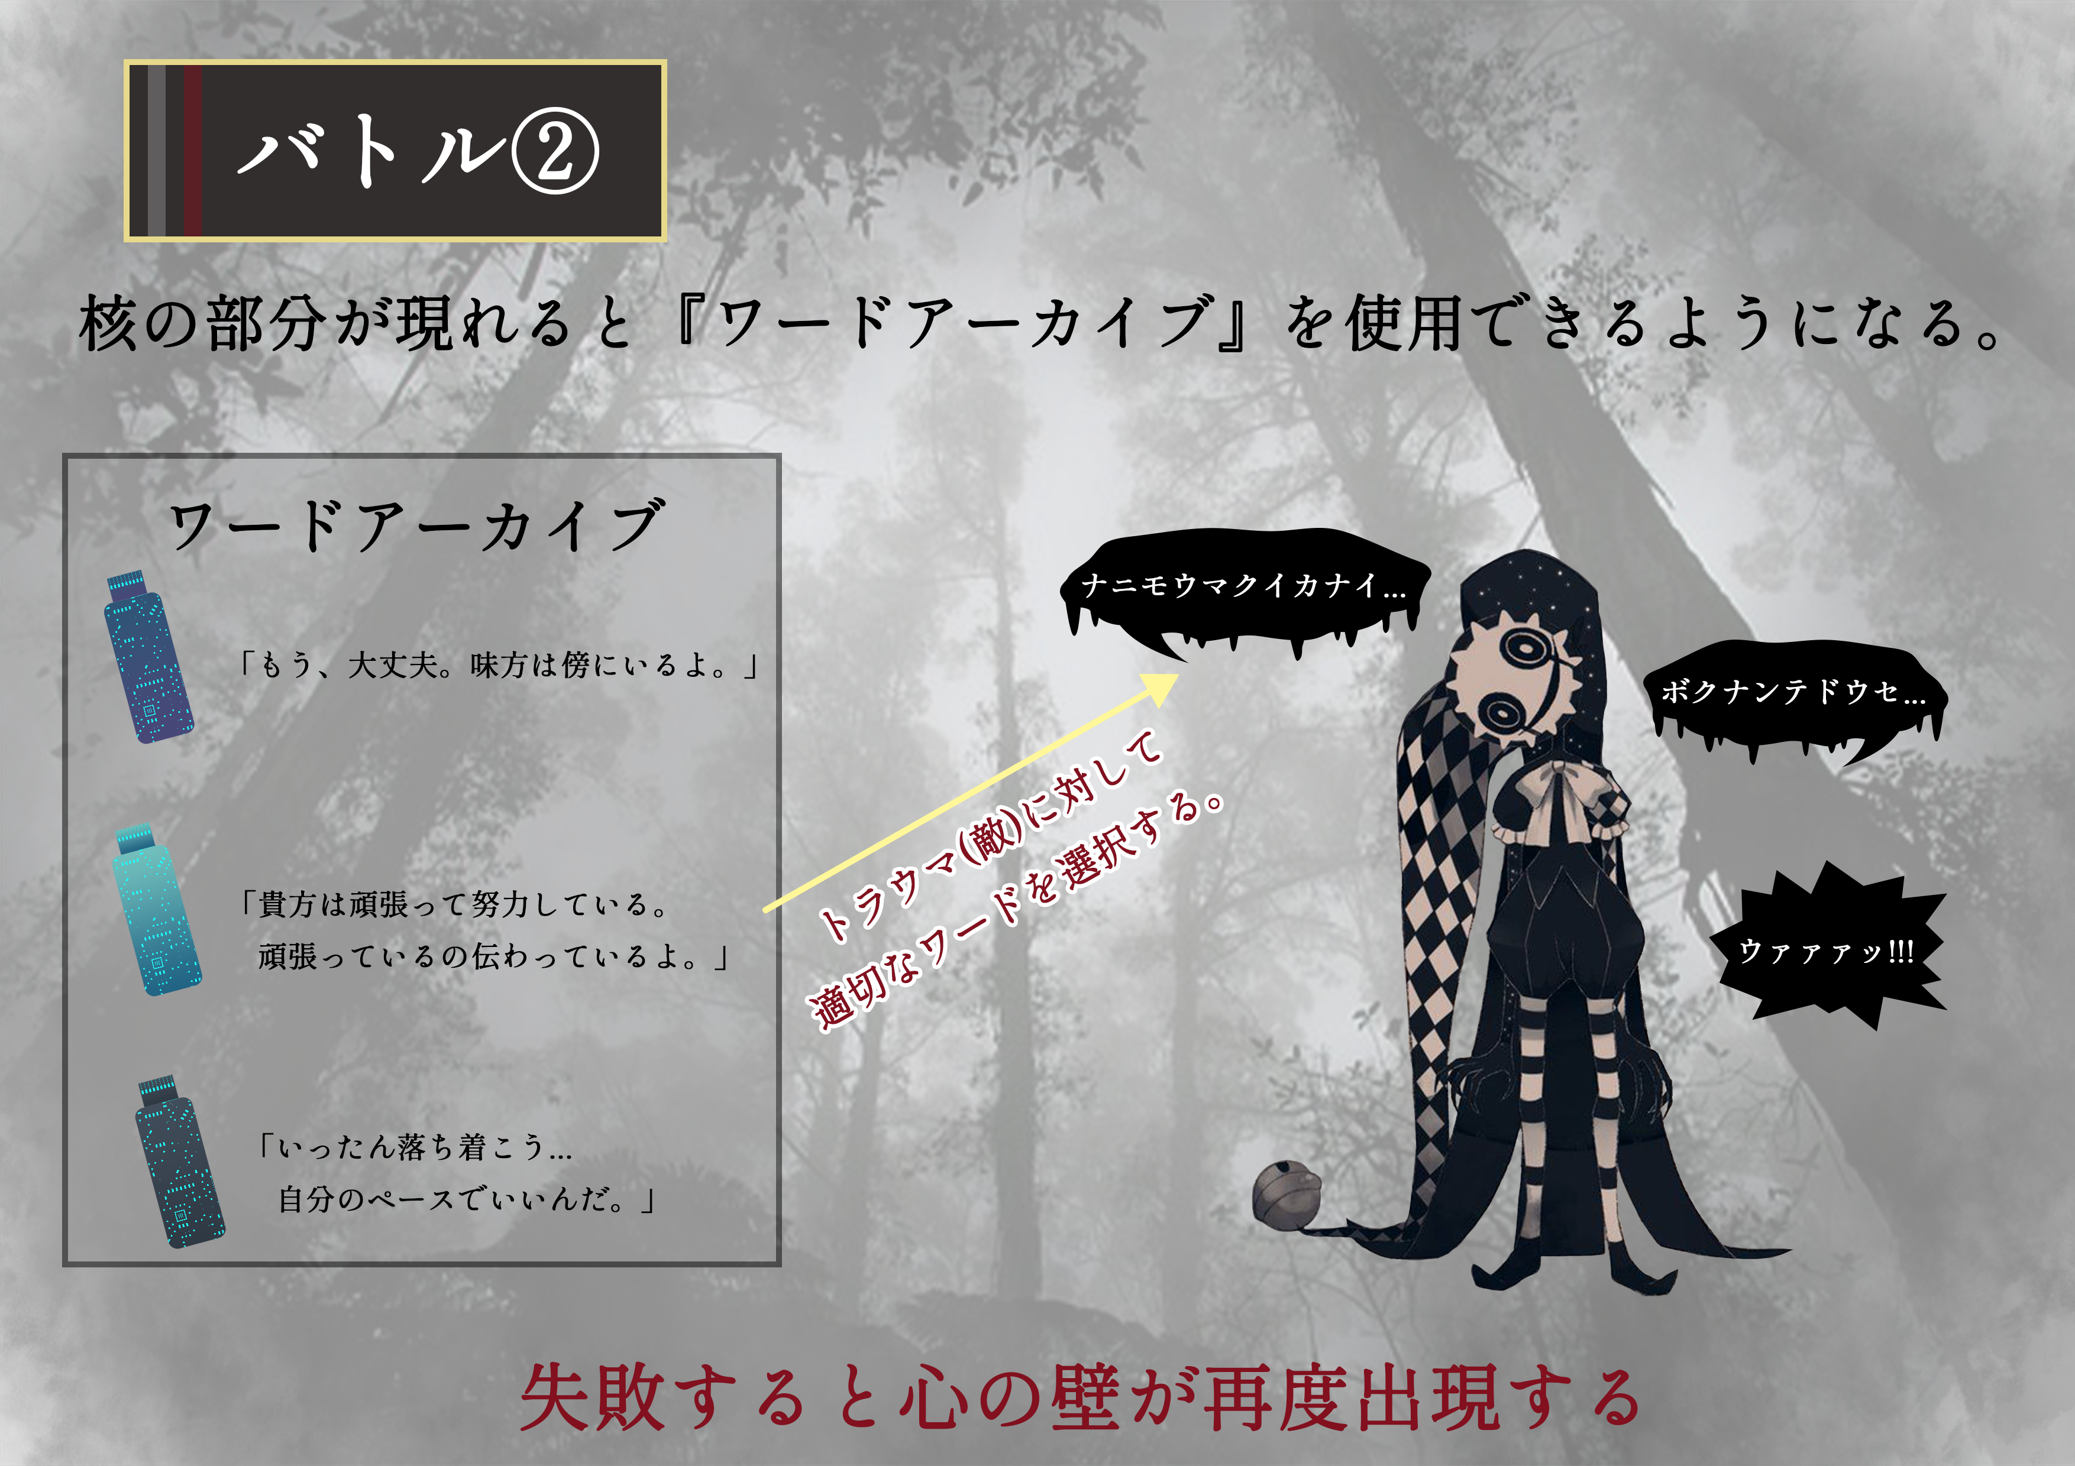

Slide 11
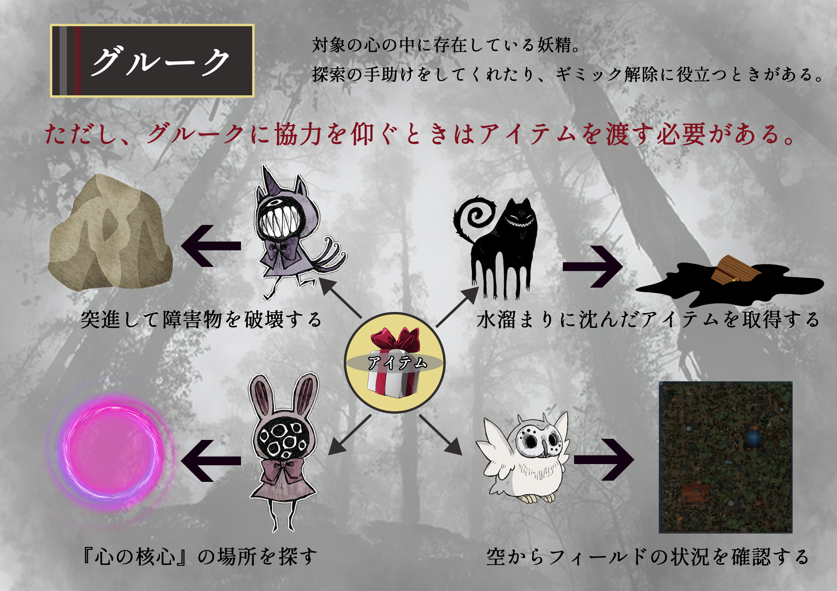

Slide 12
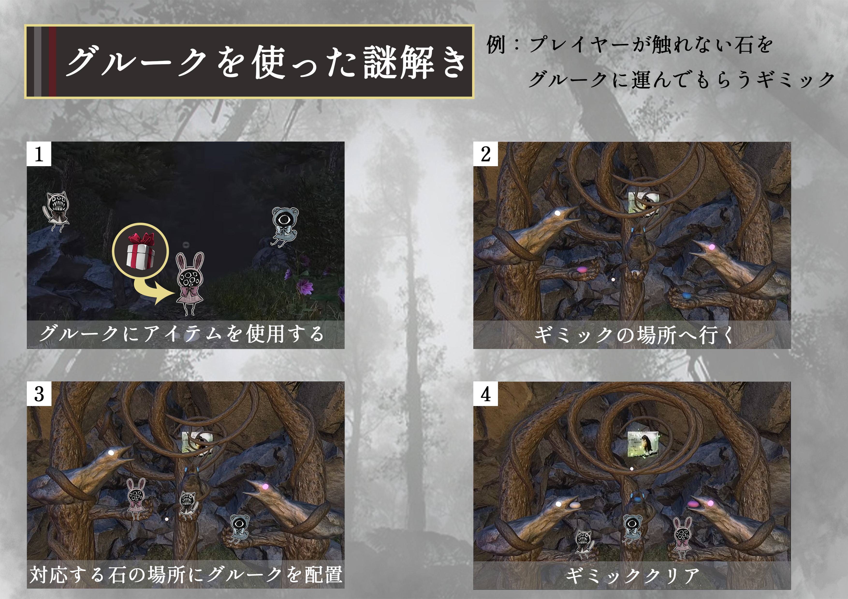

Slide 13
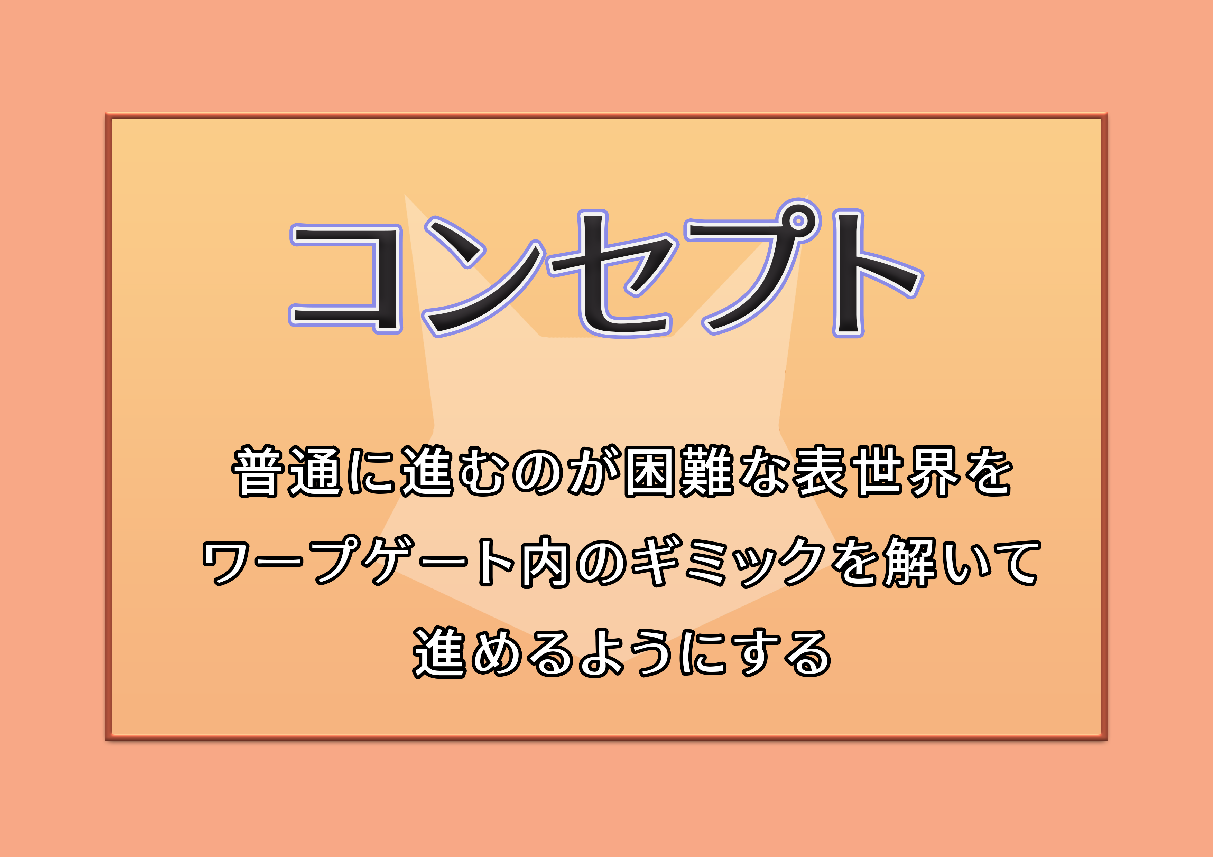
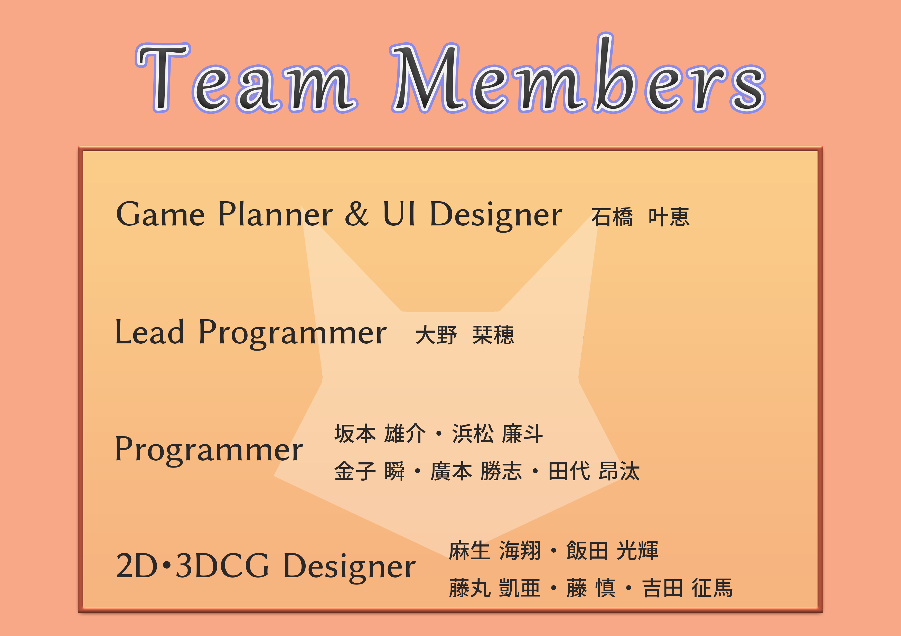
GFFに提出用企画書
見やすさなどを意識して誤解を
与えない文章で書くことを意識中
全体進捗は40％くらい

Slide 14
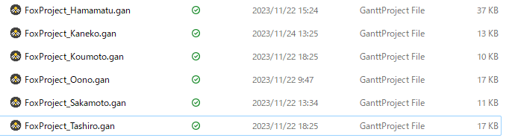
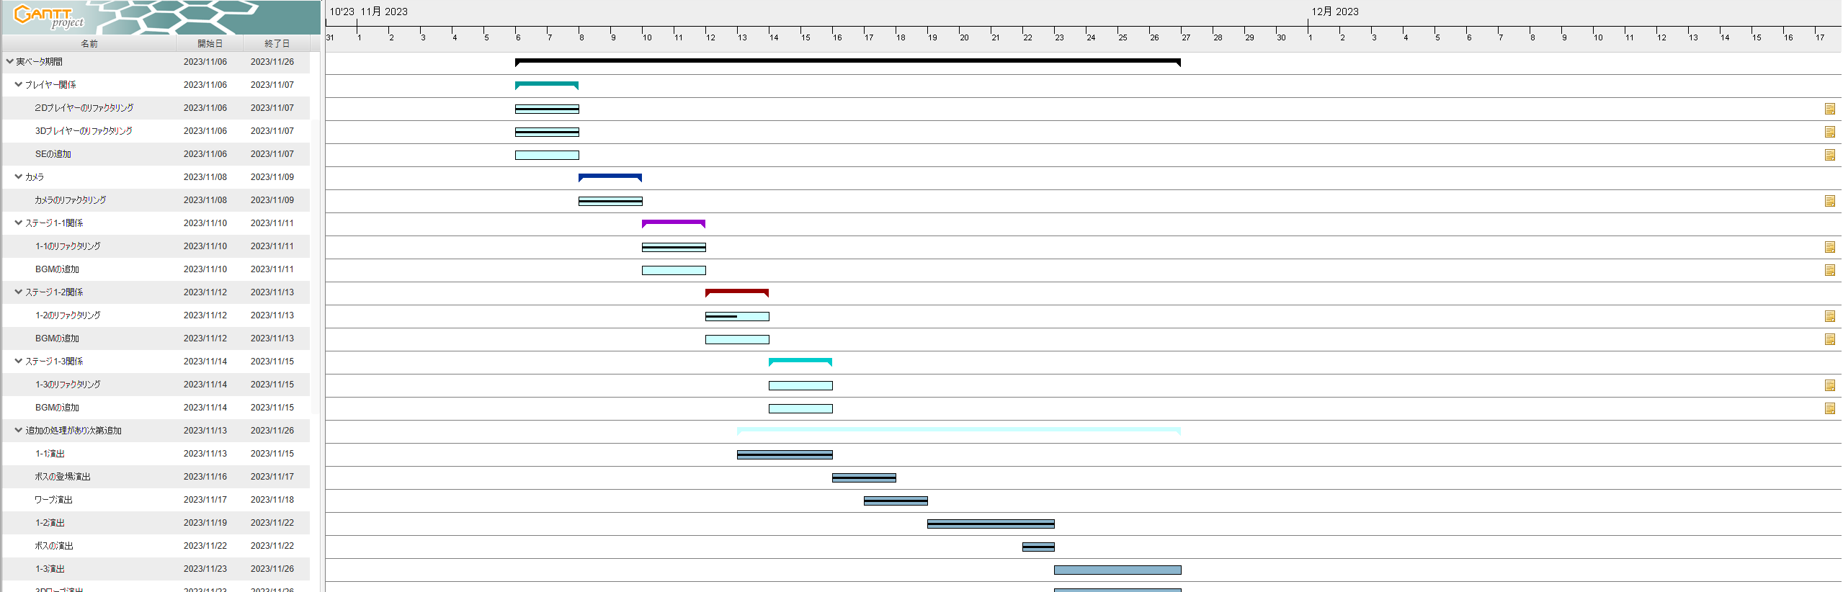
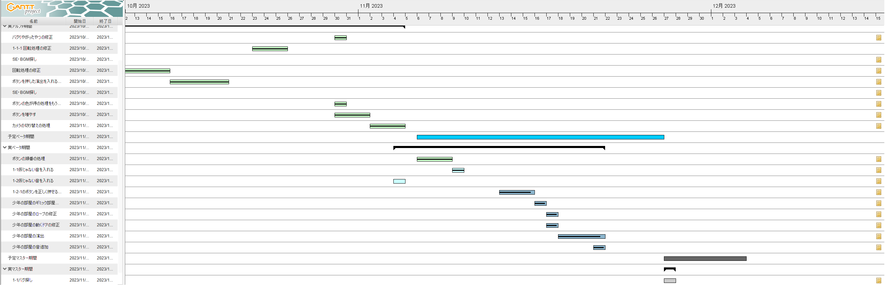
ガントチャート
チームメンバーの進捗管理

Slide 15
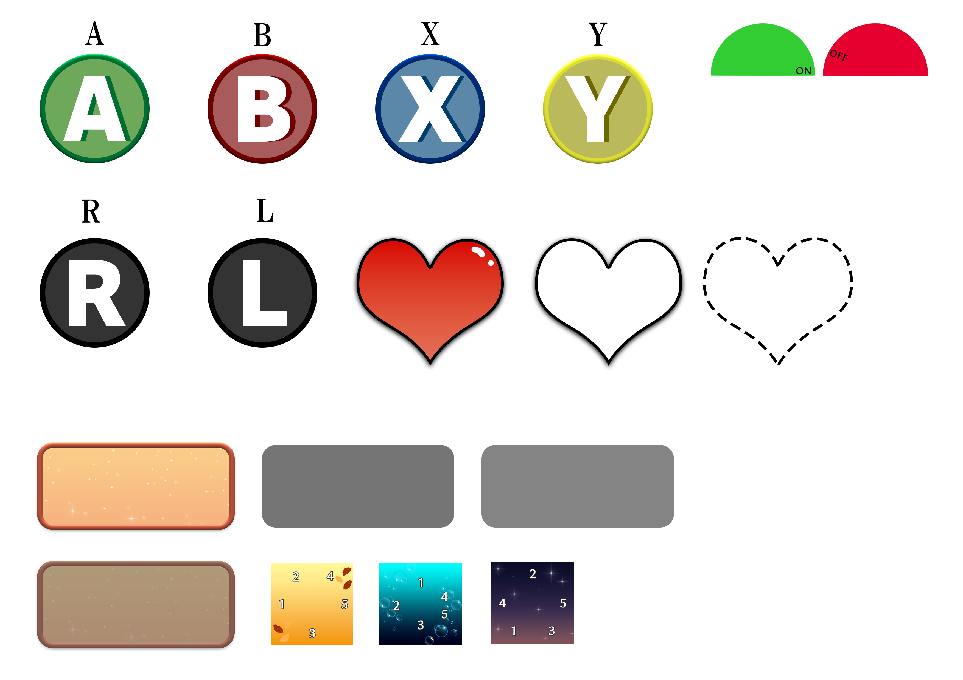
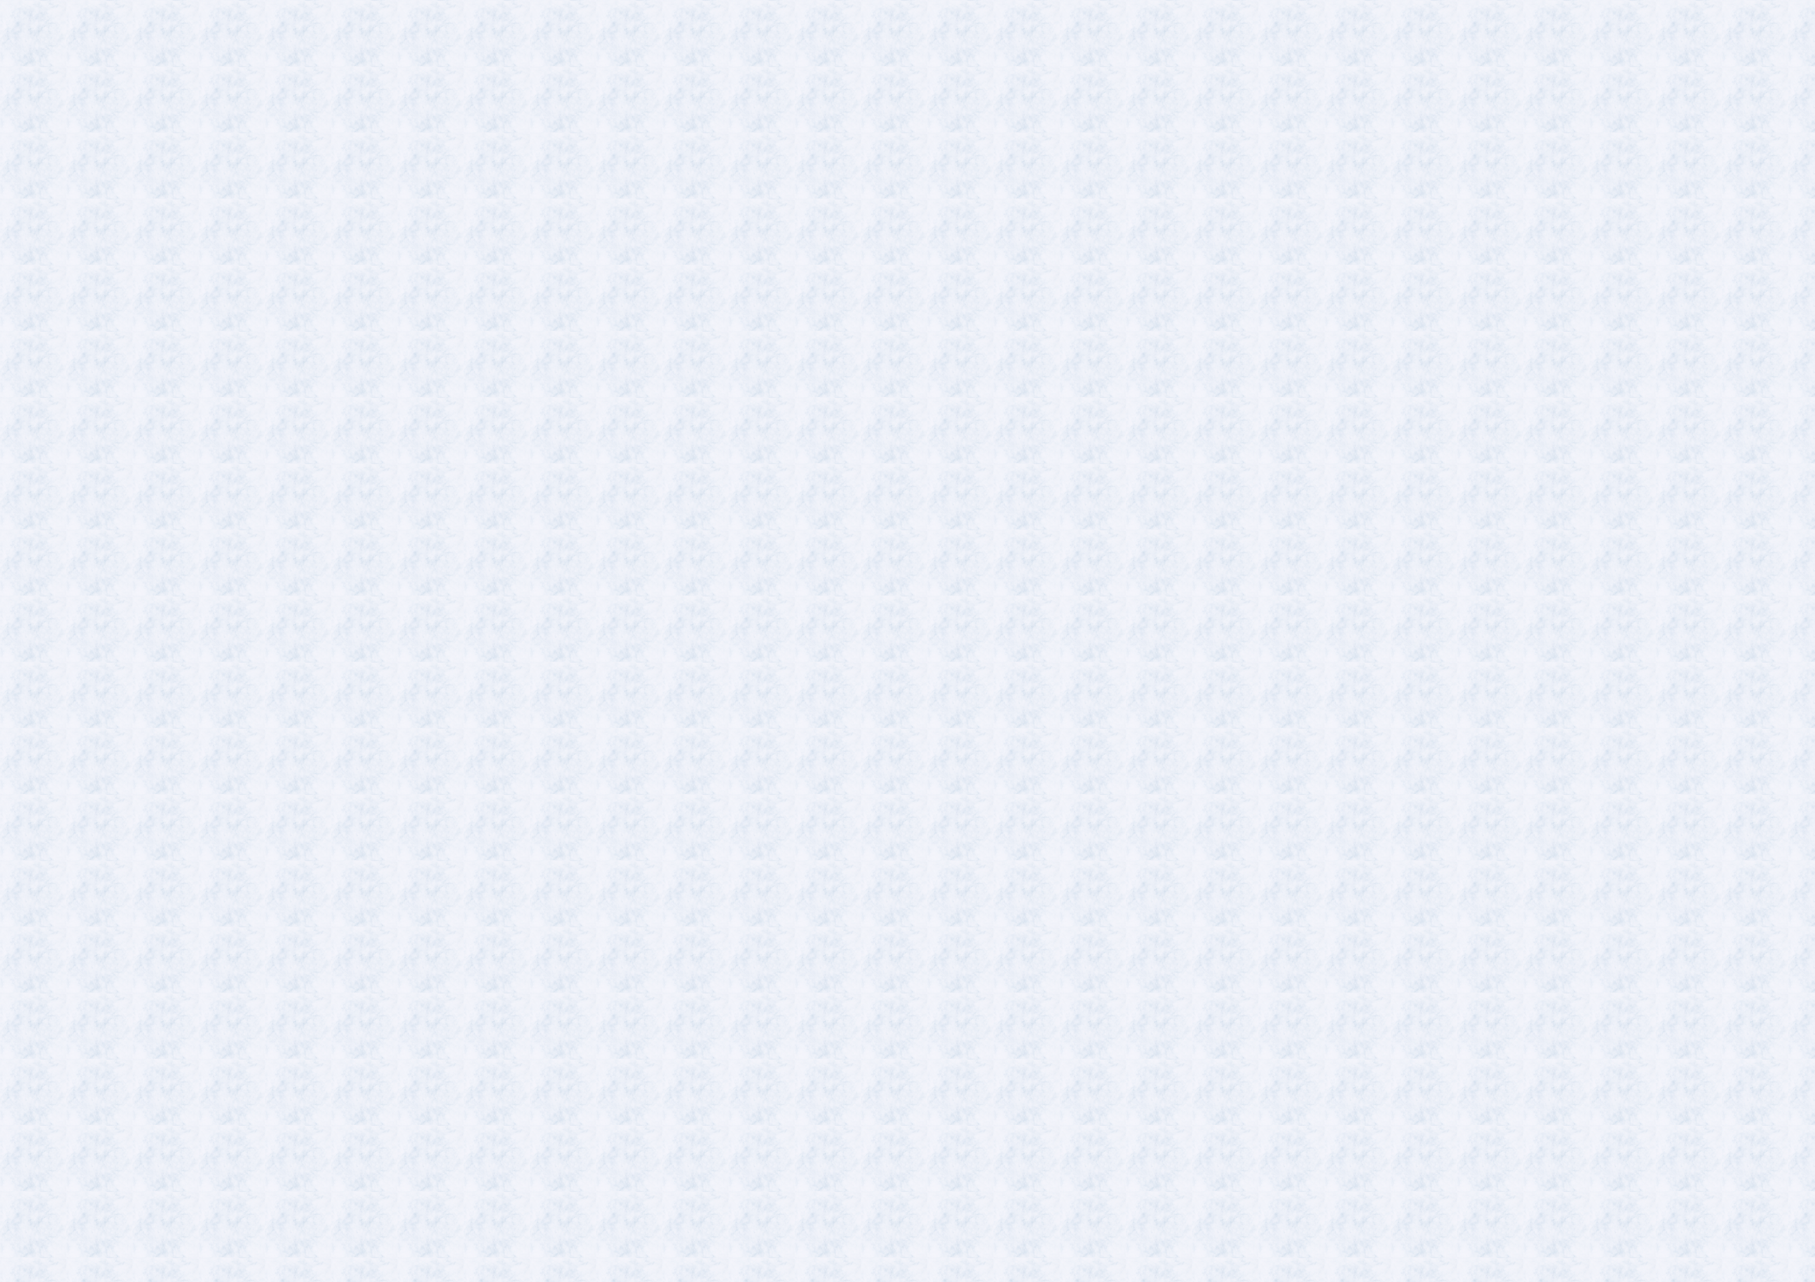
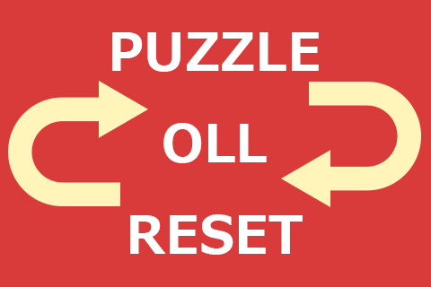
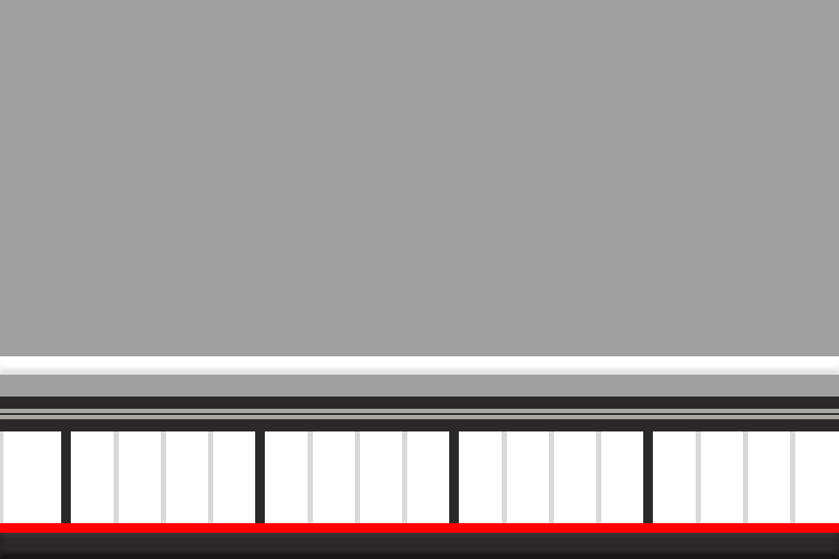

ゲーム内テクスチャとUI制作

Slide 16
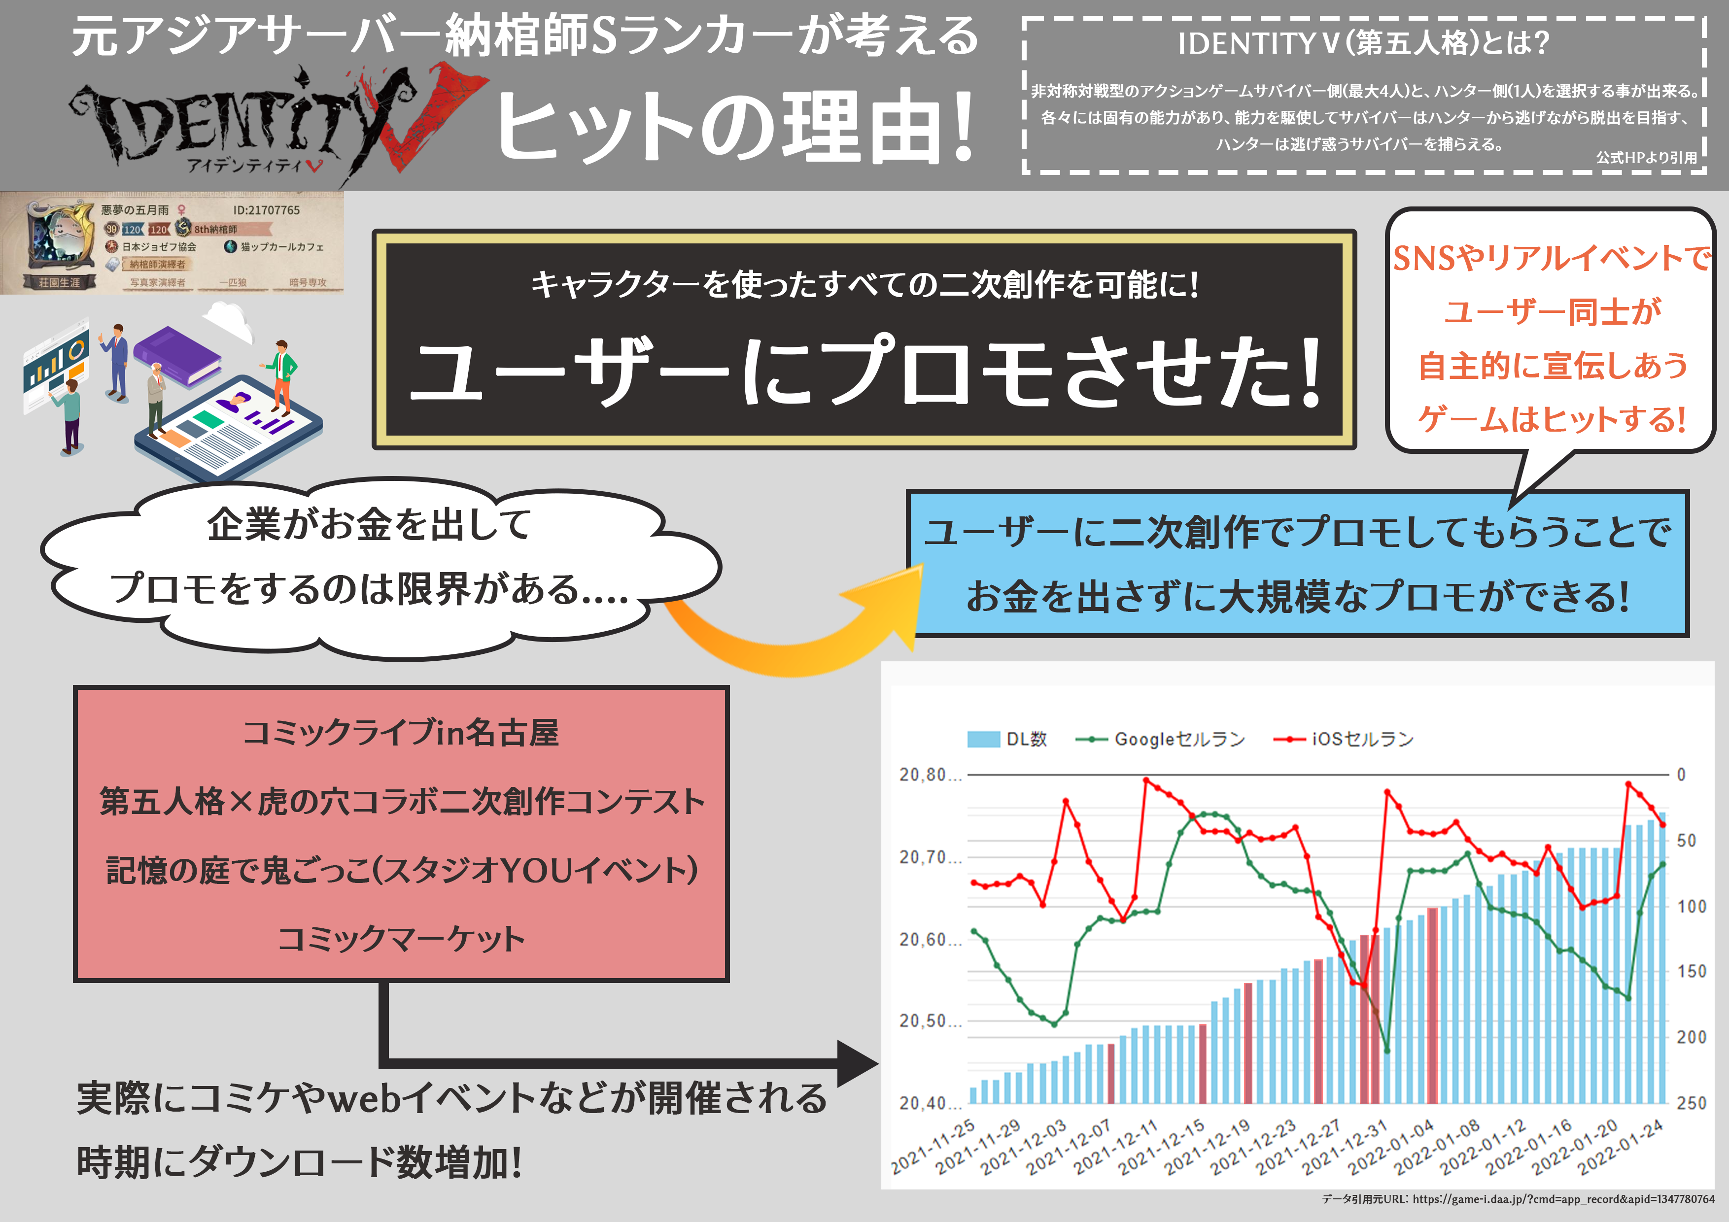
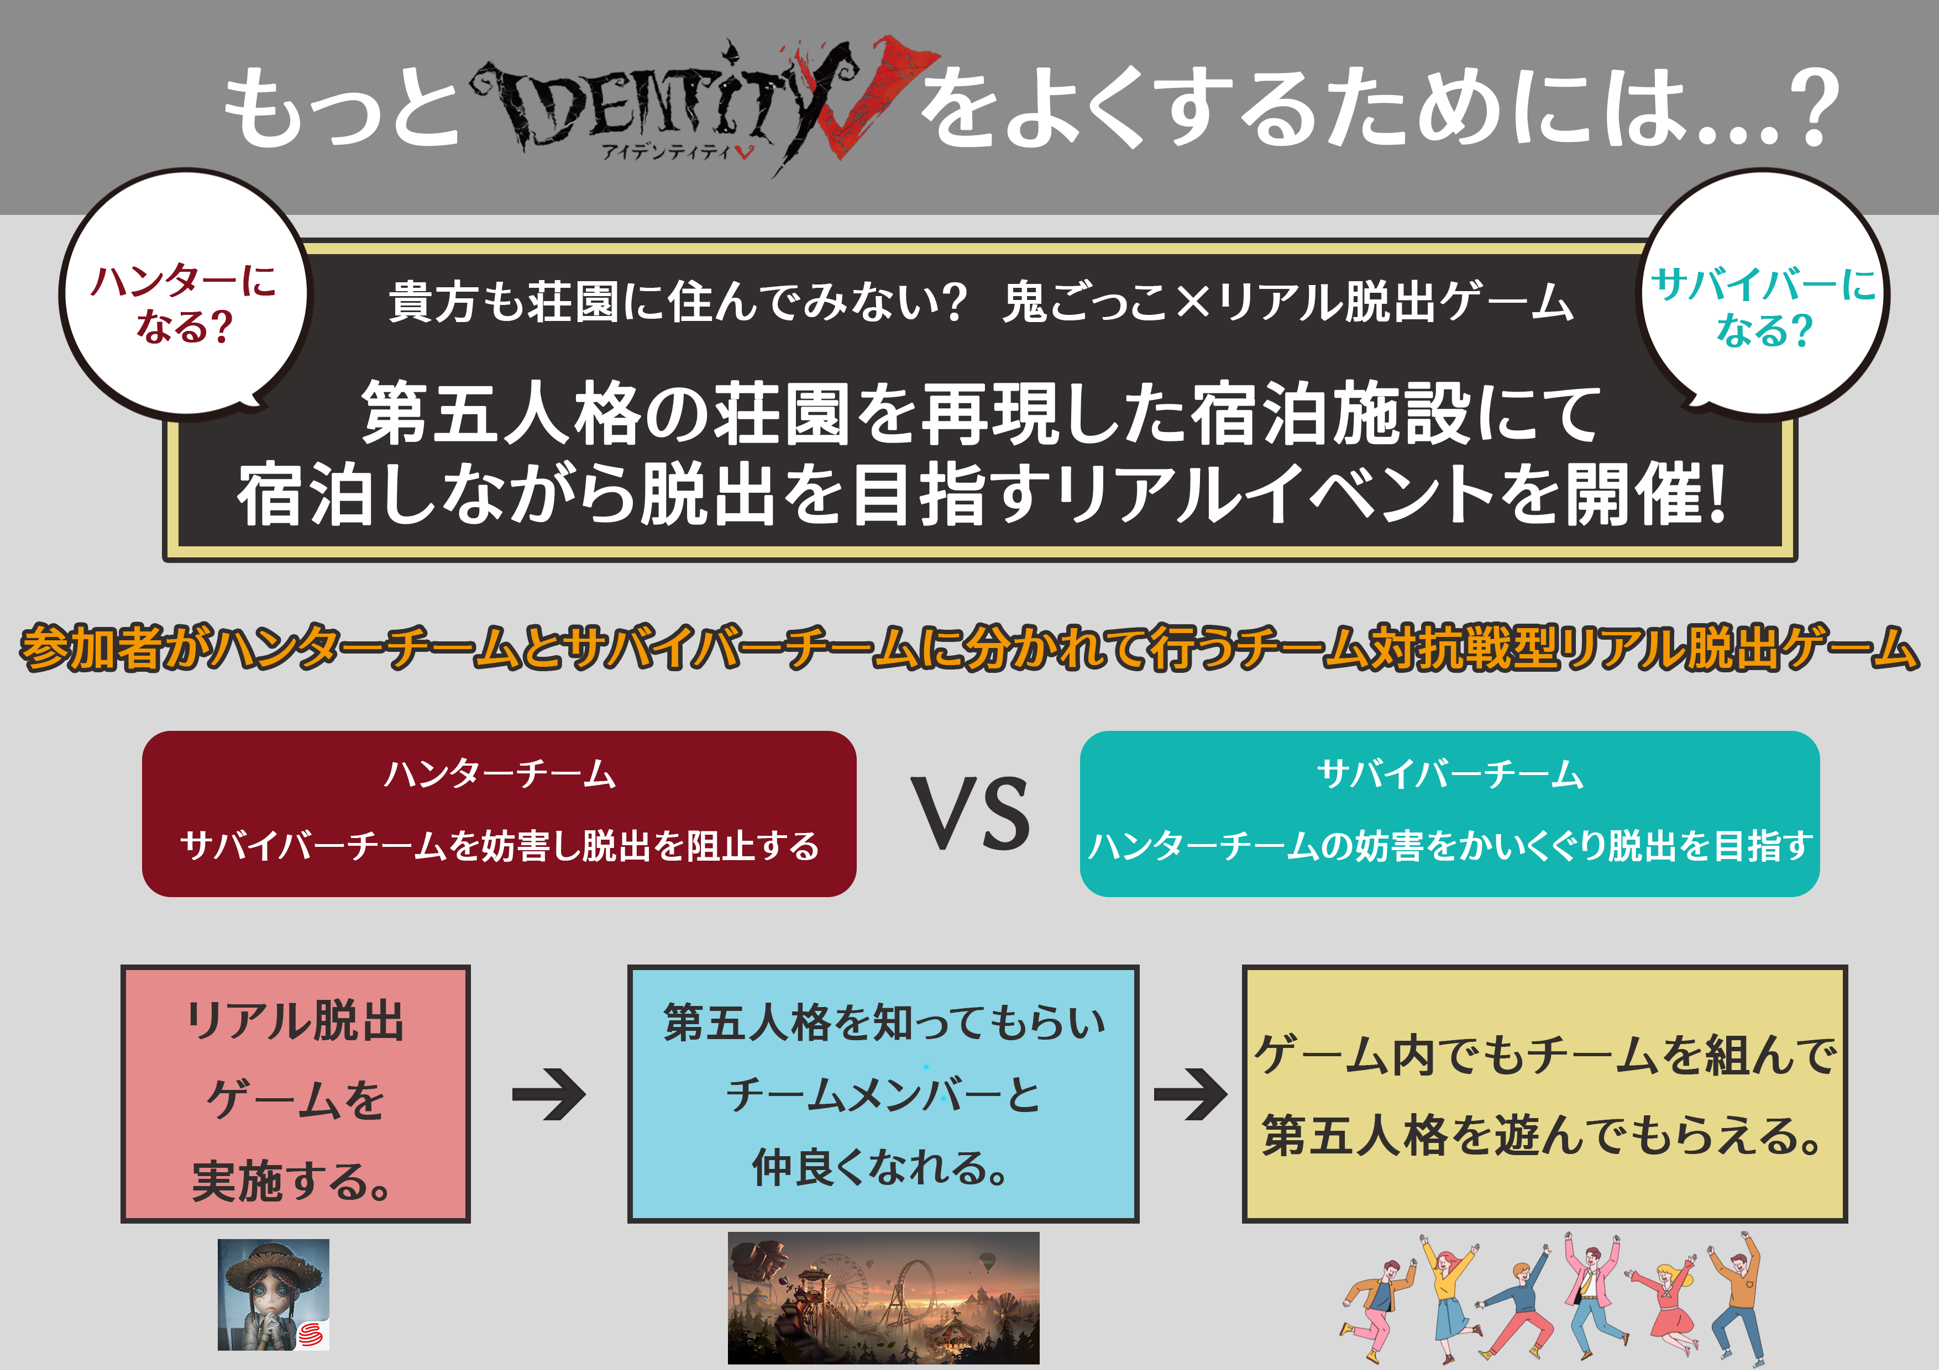
サイバーエージェント課題
課題内容
・スマホゲーム市場でヒットしたゲームの「ヒットの理由」の考察
・そのゲームをさらに良くするためのアイディア

